Slide 1
Herzlich willkommen!
zur Ausschusssitzung 9.Juni 2020 des Elternvereins am Parhamergymnasium

Slide 2
Agenda
Der Elternverein-Aufgabenbericht
Kurzer Jahresrückblick des SJ 19/20
Vorschau auf das kommende Vereinsjahr
Bericht der Kassierin
Maturant*innenverabschiedung am Mittwoch, 1.Juli 2020
Allfälliges

Slide 3

Was macht der Elternverein?
Tätigkeit der EV Mitglieder ehrenamtlich und unentgeltlich
EV vertritt Interessen der Eltern und Erziehungsberechtigten an der Unterrichts- u. Erziehungsarbeit der Schule
Aktive Schulpartnerschaft
Ermöglicht durch finanzielle Unterstützung Schüler*innen einkommensschwacher Familien Teilnahme an mehrtägigen Schulveranstaltungen
Schulprojekte (Safer Internet, Suchtprävention, Body & Love)
Schulveranstaltungen (Schulball, Clubbing, Faschingsfest, Sportfest, Maturant*innenverabschiedung, Kreativklassenabend, …)
Schülerbasisversicherung (Schul- und Freizeitunfälle)
Jahresbericht
Verschiedenes (Schwimmassistenz, MediationsWS, ...)

Slide 4
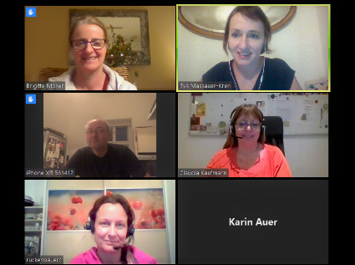
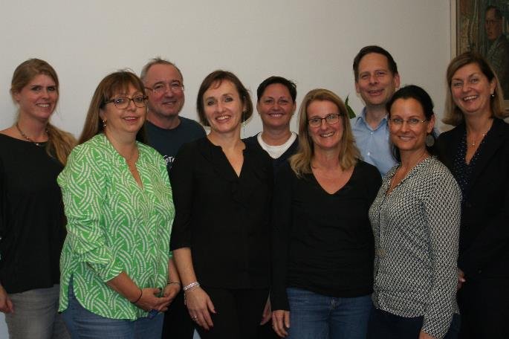
Das Vorstandsteam SJ 19/20
… Sitzungen auch online

Slide 5
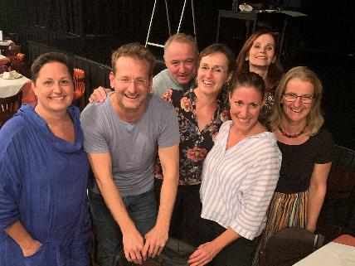
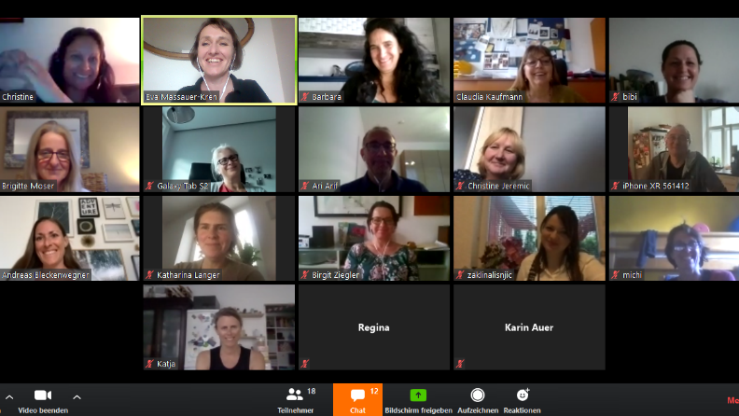
Wir sind Elternverein
… nach dem Besuch von „BildungsFERNER“
von Kabarettist Andreas Ferner

Slide 6
Rückblicke und Ausblicke

Slide 7
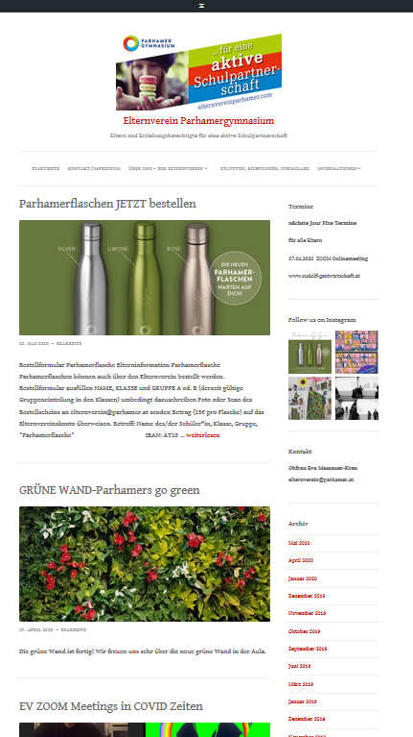
Unsere Aktivitäten online:
www.elternvereinparhamer.com
www.instagram.com/elternvereinparhamer
elternverein@parhamer.at

Slide 8

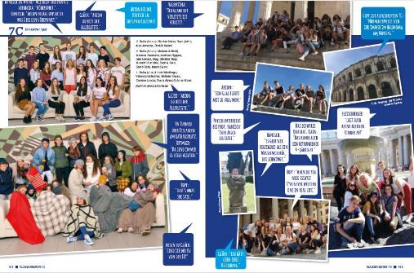
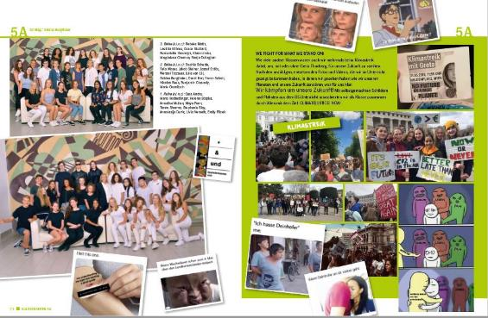

Slide 9
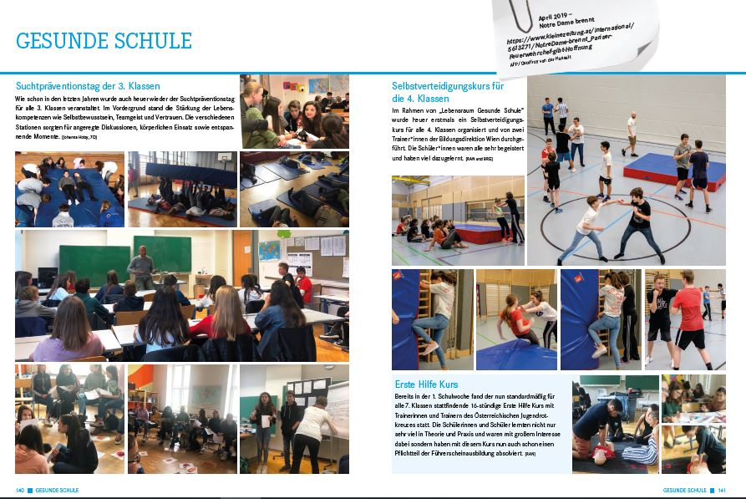

Slide 10
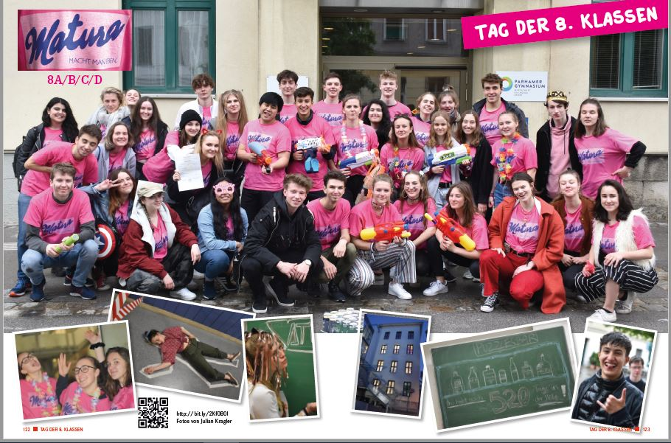

Slide 11
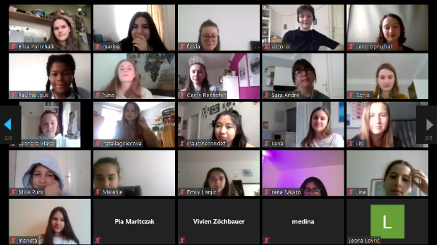
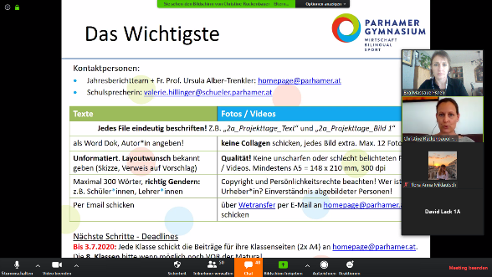
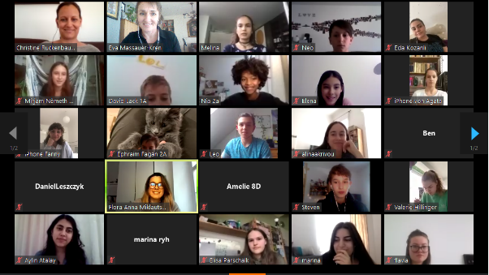
Jahresbericht ZOOM Kick OFF

Slide 12
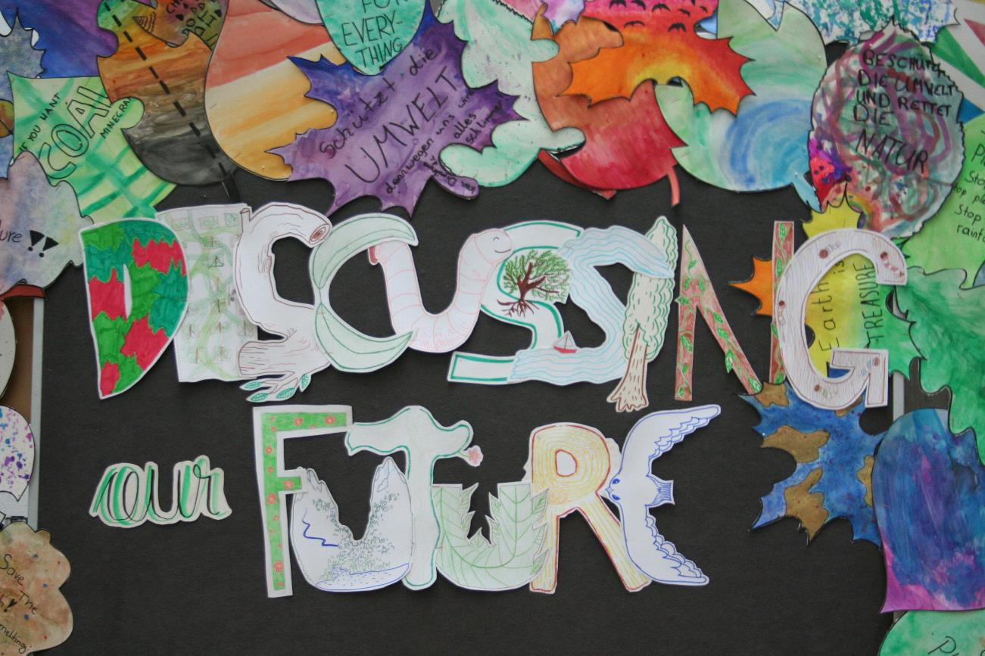

Slide 13

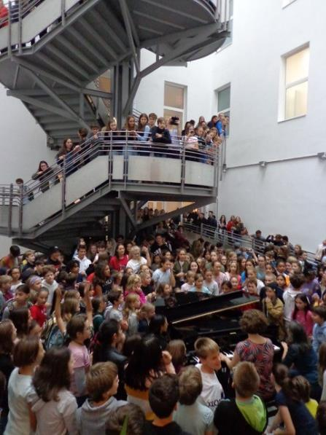
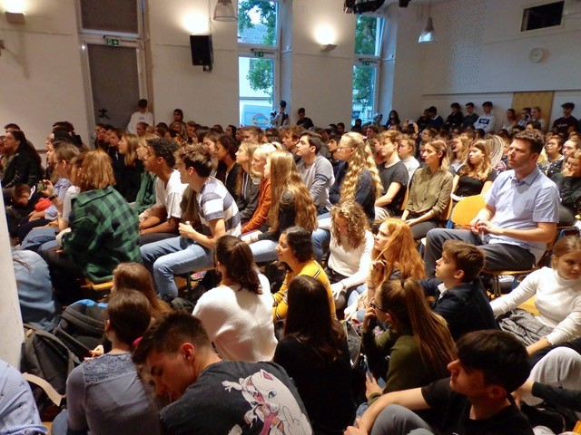
Kick OFF Discussing Future

Slide 14
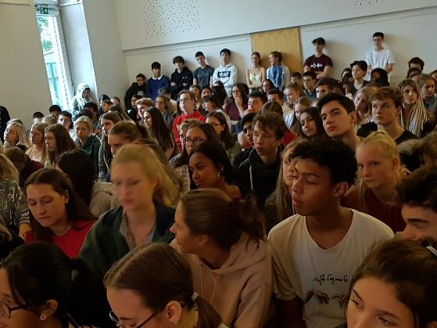
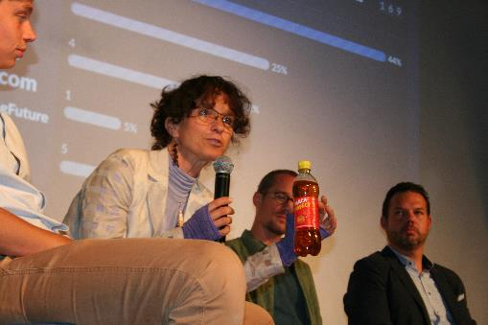
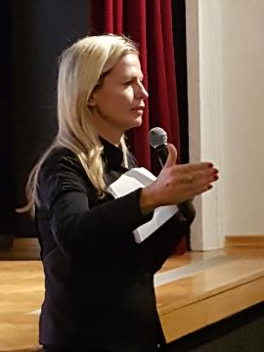

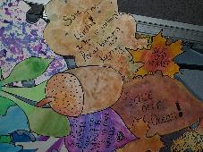
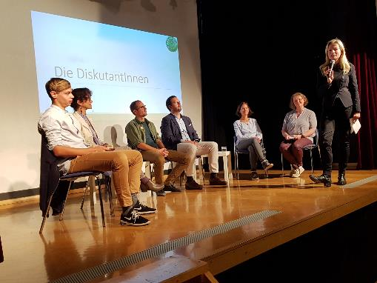
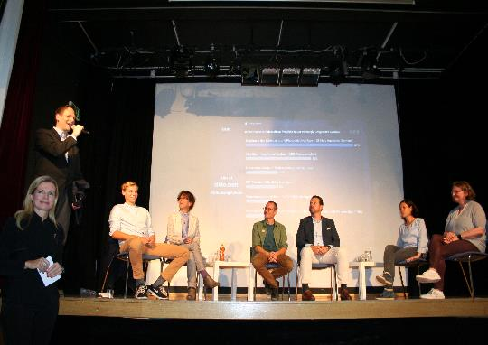
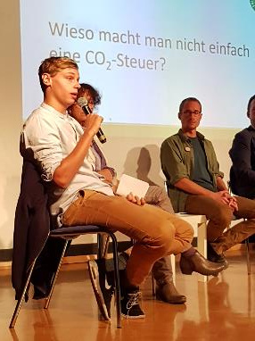
Claudia Reiterer Moderation

Slide 15

Unterstützte Projekte:
Klassenbegrünung
Parhamerflaschen

Slide 16
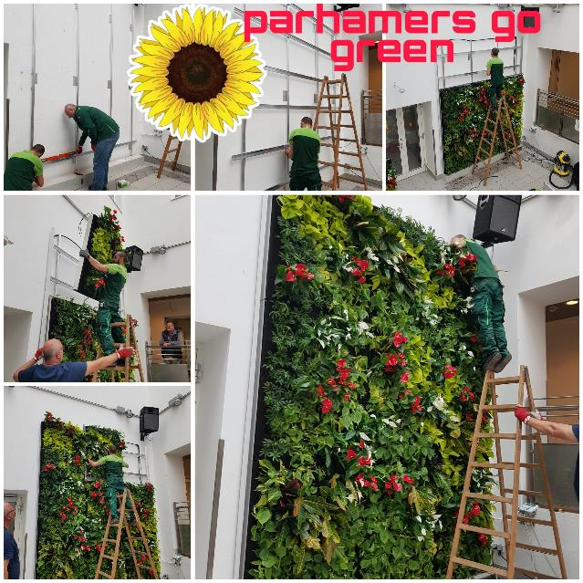
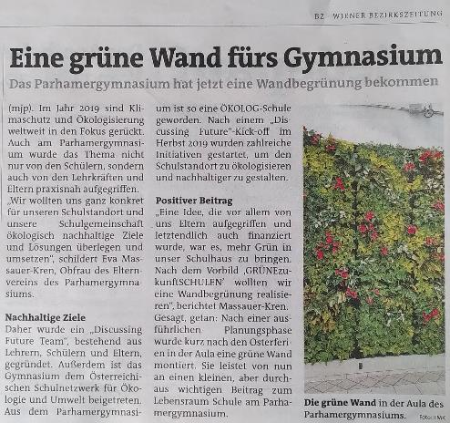

Slide 17
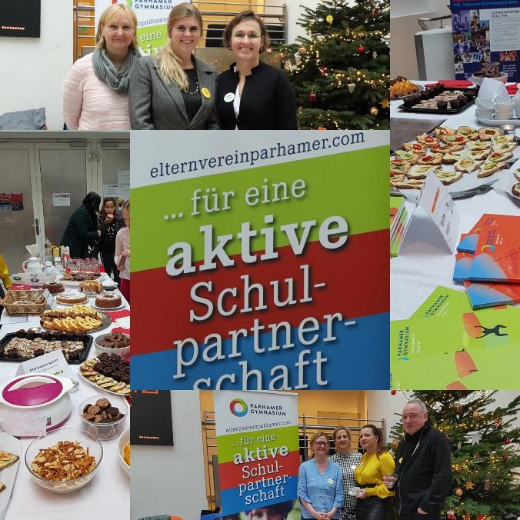
Tag der offenen Türe 28.11.2019

Slide 18
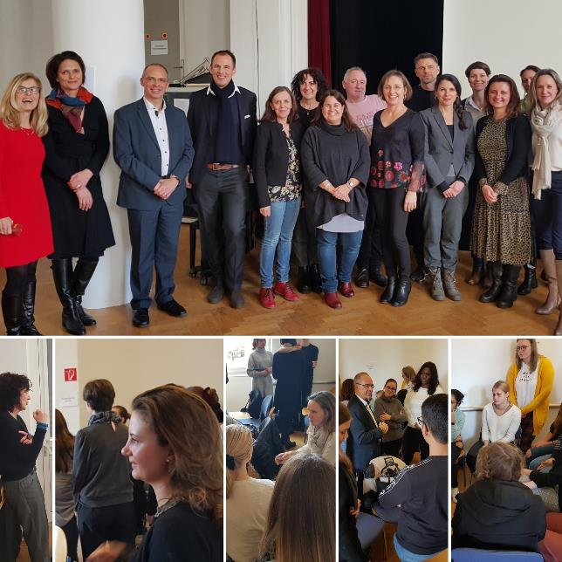
Eltern Berufsexpert*innenbörse Careerdays

Slide 19
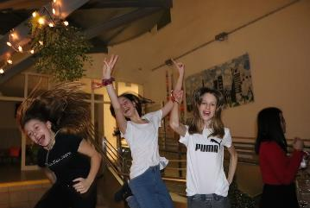
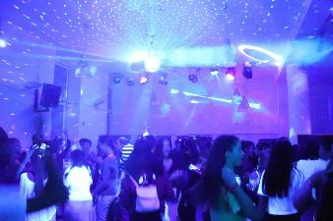

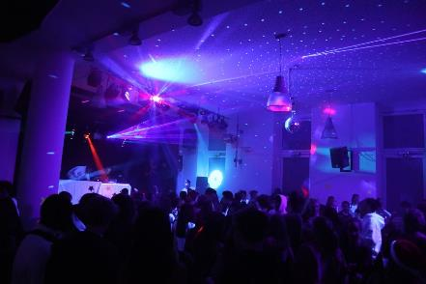
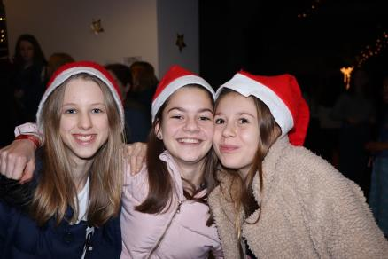
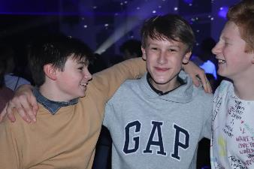

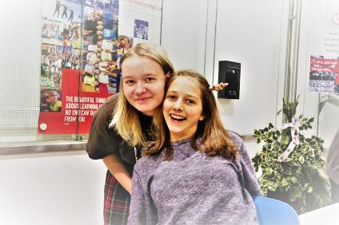
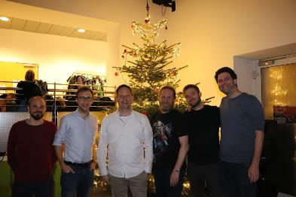
Unterstufen-Clubbing
A not so silent night

Slide 20
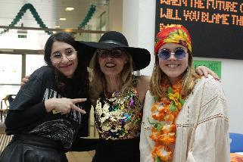
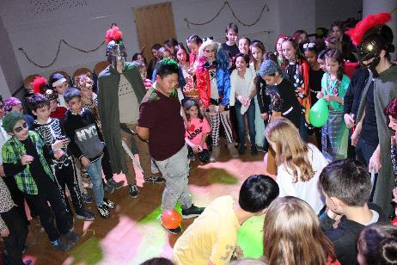
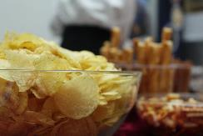
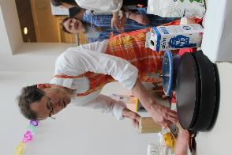
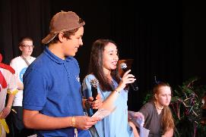

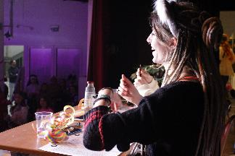
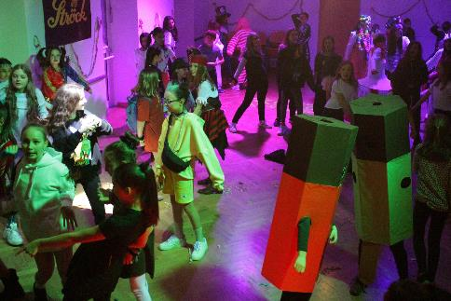
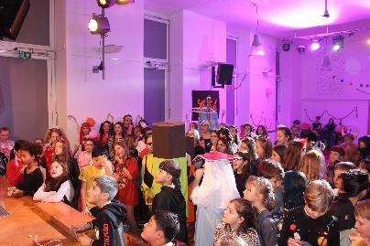
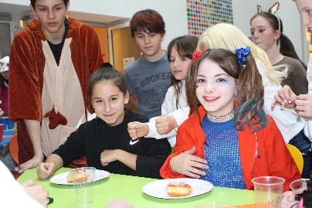

Slide 21
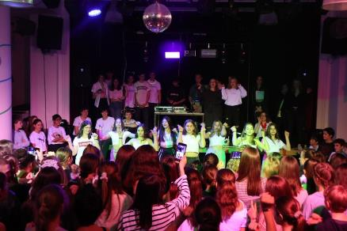
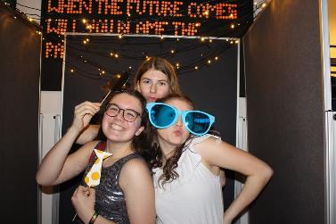
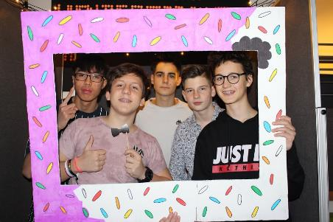

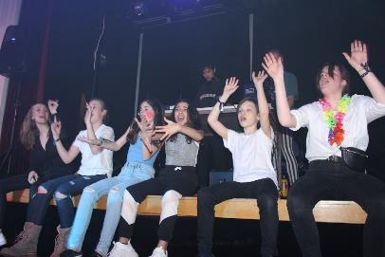
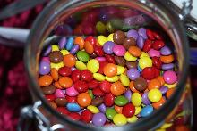

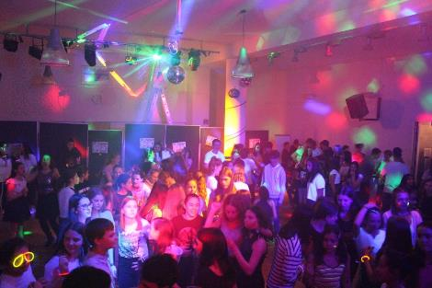
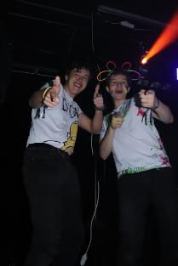
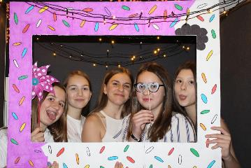

Slide 22



Slide 23
Was passiert heuer noch?
Maturant*innenverabschiedung 1.7.2020
am Sportplatz
helfende Hände bitte gerne melden unter: elternverein@parhamer.at
Ausbau der Oberstufenlounge im Sommer
Jahresbericht =>Ausgabe Herbst 2020

Slide 24

Budgetbericht Kassierin Christine Ruckenbauer
"Dieses Foto" von Unbekanner Autor ist lizenziert gemäß CC BY-SA

Slide 25
Einnahmen – Ausgaben Übersicht
Stand 7. Juni 2020
Einnahmen Kategorien | Ausgaben Kategorien
Elternvereinsbeiträge (67%, -10%) Spenden EV Beiträge (850,-) Überschuss Schulball Spenden (Buffets, Tag der offenen Türe) Jahresbericht (nicht EV Mitglieder) Inserate Jahresbericht (Flaschenverkauf) (Sportpakete) | Soziale Unterstützungen Schulball Veranstaltungen (mit Unterstützung) des Elternvereins (TdoT, MaturantInnen,..) Unterstützung Schulveranstaltungen Jahresbericht Versicherungen, Mitgliedsbeitrag Verband
Mit der PROGNOSE BIS ZUR HAUPTVERSAMMLUNG 2020 wird der Elternverein das Vereinsjahr wieder positiv abschließen!
Details sind jederzeit bei der Kassierin einsehbar

Slide 26


DANKE für den jahrelangen Einsatz an Karin AUER

Slide 27
TERMINE
ZUR VORBEREITUNG FÜR DAS SCHULJAHR 2020/21
1. Elternvereins Jour Fixe im Gasthaus Rudolf
Mittwoch, den 23.September 2020 um 18Uhr30
Alle Klassenvertreter*innen und STV*innen sind herzlich eingeladen,
auch wenn ihre Wiederwahl noch nicht bestätigt ist. ☺

Slide 28
TERMINE
ZUR VORBEREITUNG FÜR DAS SCHULJAHR 2020/21
Vorbereitung allfälliger Anträge für die Hauptversammlung (HV)
am Dienstag, den 20. Okt. 2020, um 19:00, im Festsaal
derzeit liegen keine Anträge vor
EV Funktionen 2020/21
Nachstehend die derzeitigen Kandidaten, die zur Wahl für das SJ 2020/21 zur Verfügung stehen:
Wenn sich weitere Personen zur Wahl aufstellen wollen,
bitte dies bis 14 Tage vor der HV , also bis 6.10.2020 melden.
Funktion | Name | STV.-Funktion | Name
Vorstand Obfrau | Eva Massauer-Kren | Obfrau-Stv. | Georg Lahninger
Kassierin | Christine Ruckenbauer | Kassierin-Stv.in | Michaela Rizek
Schriftführerin | Claudia Kaufmann | Schriftführerin-Stv.in | Gitti Moser

